Slide 1


Slide 2
PPT PRESENTATION Enjoy your stylish business and campus life with BIZCAM

Slide 3
INDEX
Back Ground
Perpose
Member
QnA

Slide 4
Back Ground
로맨스를 디자인하다.
데이트 장소
데이트를 할 때 여러분은 어떤 것들을 고려하시나요?
아마 대부분 어디로 갈지, 무엇을 먹을지 또는 무엇을 할지를
고민하는 것 같습니다.
하나하나 다 찾아보기는 번거롭고,
대충 만나면 데이트의 의미가 옅어지는 것 같죠.
‘Daejeon Love U’ 는 그런 행복하고 설레는 데이트를 위해
이 사이트를 제작했습니다.
대전의 맛있는 맛집이나 분위기 있는 카페, 축제, 행사 까지 ‘Daejeon Love U’ 가 보기편리하게 디자인하였습니다.
배달의 민족이나 카카오 플랫폼처럼
대전에 방문하는 고객과 지역의
많은 가게의 기회와 고객의 만족을 위해 연결다리로서
중요한 역할을 할 것이라 기대됩니다.
사랑 과 설렘, 행복, 추억 그 외 모든 두근거리는 감정들
저희 ‘Daejeon Love U‘를 통해
얻어 가시기 바랍니다.
대전
로맨스를 디자인하다.
카페
맛집

Slide 5
Perpose
‘노잼도시’ 로 알려진 대전
‘유잼도시’ 로 바뀌는 요즘
대전에서 흔한 데이트 고민!
대전은 무조건 성심당이라는 오해!
곳곳에 흩어진 관광지와 먹거리...
데이트 루트 고민을 한번에 해결!
맛집, 카페, 명소를 한눈에 추천!
대전 현지인이 추천하는 여러 개의 추천 루트!
“Daejeon Love U” 의 효과!
대전의 상권 발달과 숨은 정보 ‘공유’
최신 트렌드와 인기 있는 장소를 ‘추천’
고객과 판매자의 ‘간편한 연결’

Slide 6
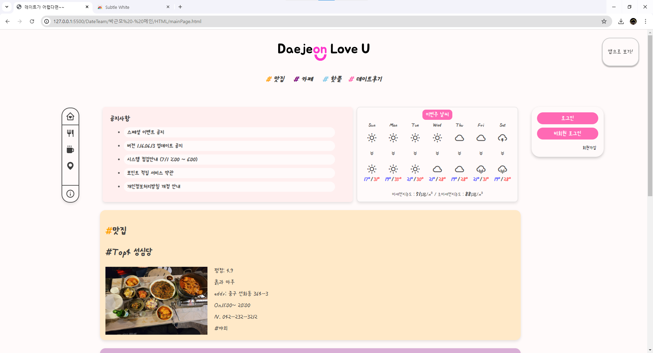
# 메인

Slide 7
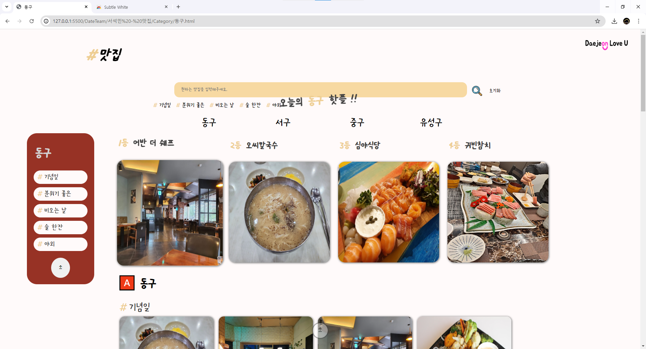
# 맛집

Slide 8
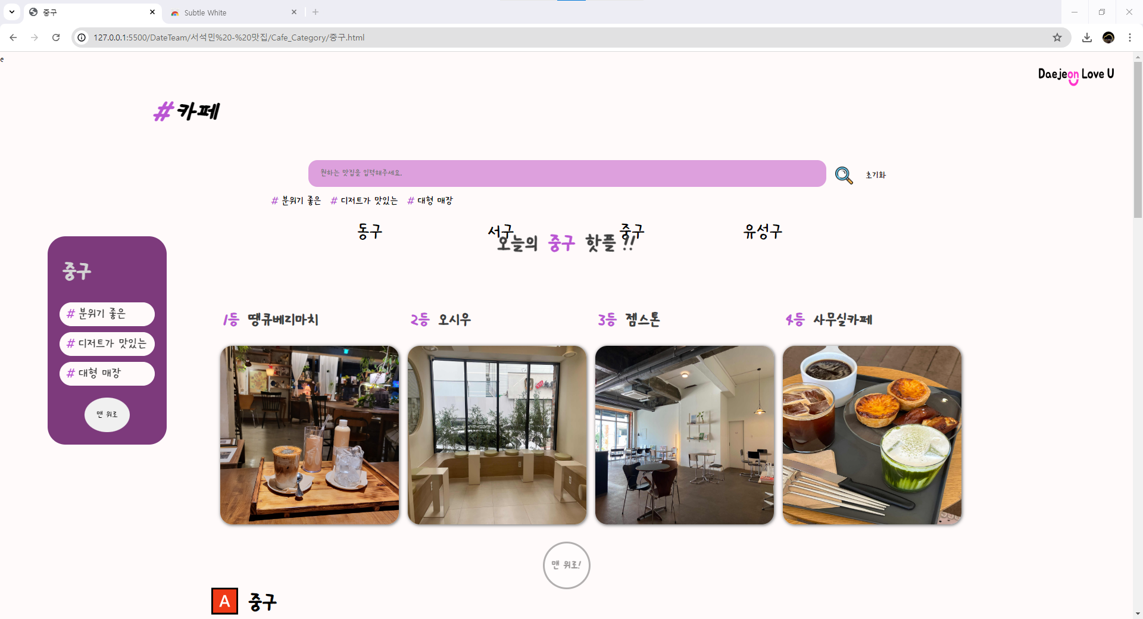
# 카페

Slide 9
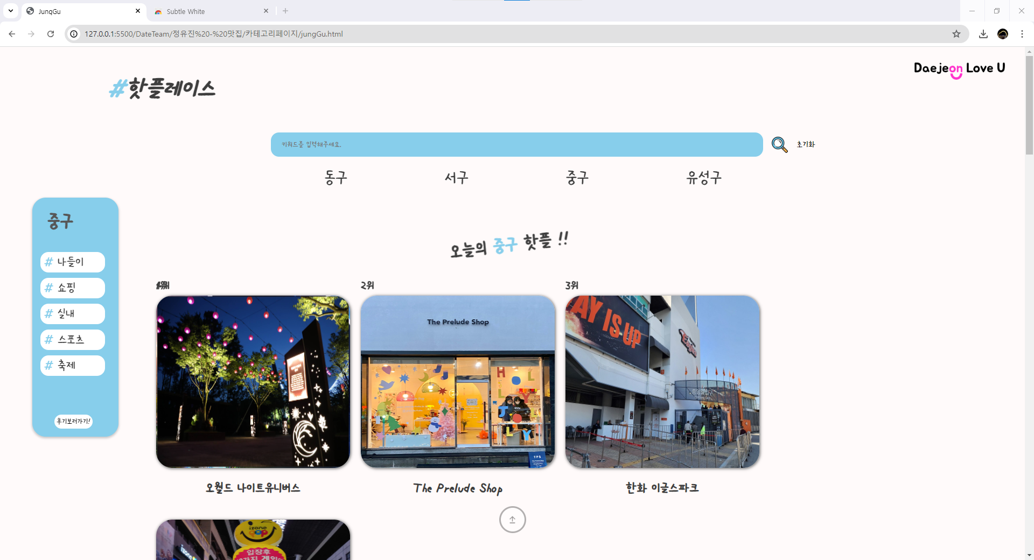
# 핫플레이스

Slide 10

Member
메인
맛집/카페
핫플
박근모
서석민
정유진
HTML
CSS
Javascript
firebase
HTML
CSS
Javascript
firebase
HTML
CSS
Javascript
firebase

Slide 11
PPT PRESENTATION Enjoy your stylish business and campus life with BIZCAM
CONTENTS A
컨텐츠에 대한 내용을 적어요
Enjoy your stylish business and campus life with BIZCAM
CONTENTS A
컨텐츠에 대한 내용을 적어요
Enjoy your stylish business and campus life with BIZCAM
CONTENTS A
컨텐츠에 대한 내용을 적어요
Enjoy your stylish business and campus life with BIZCAM
START
GOAL

Slide 12

POWER POINT PRESENTATION
Enjoy your stylish business and campus life with BIZCAM
컨텐츠에 대한 내용을 적어요
PowerPoint is a computer program created by Microsoft Office
Enjoy your stylish business and campus life with BIZCAM
컨텐츠에 대한 내용을 적어요
PowerPoint is a computer program created by Microsoft Office
Enjoy your stylish business and campus life with BIZCAM
55%
POWER POINT DESIGN GRAPH Cherry blossom
April
and
CHERRY
BLOSSOM
컨텐츠에 대한 내용을 적어요

Slide 13
POWER POINT PRESENTATION
CONTENTS
컨텐츠에 대한 내용을 적어요
Enjoy your stylish business and campus life with BIZCAM
Check point
CONTENTS A
▶
CONTENTS B
▶
CONTENTS C
▶
CONTENTS D
▶
CONTENTS E
CONTENTS B
컨텐츠에 대한 내용을 적어요
Enjoy your stylish business and campus life with BIZCAM.
PowerPoint is a computer program created by Microsoft Office Microsoft Office PowerPoint is the presentation program used the most in the world.

